Slide 1
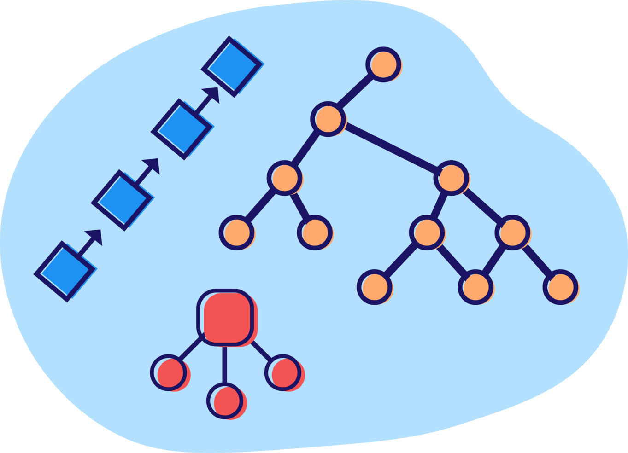
Data
Structure
Lec (2)
أ.أميمة محمود فقير – جامعة دنقلا – كلية علوم الحاسوب وتقانة المعلومات

Slide 2
عناصر المحاضرة:
المكدسات (Stacks).
تطبيق عملي.

Slide 3
المكدس(The Stack):
نموذج خاص لتخزين البيانات بآلية ثابتة وإخراجها بآلية ثابتة.
هو عبارة عن مصفوفة نضيف في نهايته ونحذف من آخره فقط ولا نستطيع الوصول إلى أي عنصر بالداخل.
عبارة عن مصفوفة تعبأ البيانات فيها بطريقة تعكس البيانات، دخول البيانات وخروجها تتم من نهاية طرفية واحدة تسمى Top.

Slide 4
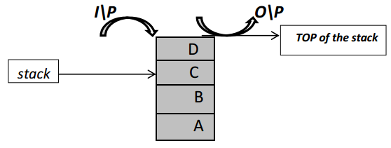
المكدس(The Stack):

Slide 5
المكدس(The Stack):
هنالك خاصية مهمة لل Stack وهى أن أول عنصر وضع في Stack يخرج آخر عنصر وآخر عنصر وضع في Stack يخرج أول عنصر مما يعنى ان ترتيب دخول العناصر في Stack عكس ترتيب خروج هذه العناصر.
لذلك يطلق على stack مصطلح LIFO (last in first out)

Slide 6
لماذا نستخدم المكدسات ؟
يمكننا استخدام stack في عدة مواقف هذه بعض منها:
في حالة وجود بيانات ونريد عرضهم بالمعكوس.
تستخدم في لغات البرمجة لتتحقق من وجود تطابق بين الرموز المدخلة (مثلاً للتأكد بأن كل { لديها } ).
تستخدم لإضافة الأعداد الكبيرة باستخدام بعض الخوارزميات.

Slide 7
لماذا نستخدم المكدسات ؟
يمكننا استخدام stack في عدة مواقف هذه بعض منها:
إيجاد قيم التعابير الحسابية.
تستخدم لغايات الاستدعاء الذاتي.
ومن وظائف المكدس التراجع (undo) لأنها تكون خطوة خطوة.

Slide 8
عمليات المكدسة:
يمكن تمثيل Stack على أن لها عمليتان هما:
Push
Pop

Slide 9
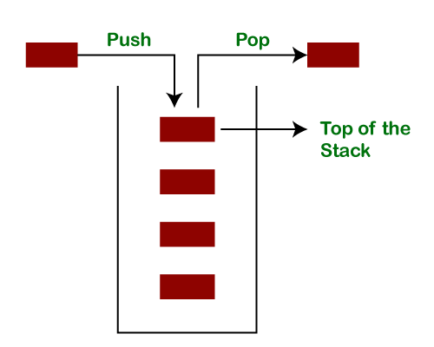
عمليات المكدسة:

Slide 10
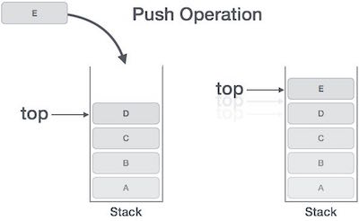
عمليات المكدسة:

Slide 11
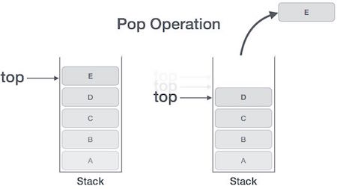
عمليات المكدسة:

Slide 12
خصائص المكدس:
ديناميكي، أي أنه يزداد ويتقلص حسب الرغبة.
الوصول لأي عنصر يتم عبر القمة، أي لا يمكن حذف أي عنصر إلا بعد حذف جميع العناصر الأعلى منه.
تتطلب المكدسات تعريف مؤشر واحد يشير إلى قمة المكدس ونطلق عليه الـ Top.
تزداد قيمة المؤشر بمقدار واحد عند الإضافة وينقص بمقدار واحد عند الحذف.
يصبح المكدس خالياً اذا كان المؤشر = -1 .

Slide 13
المكدس(The Stack):
مثال:
اذا اردنا اضافة العناصر 12،6،9 في المكدس .
الحل:
نتبع الخطوات التالية:- بما ان المكدس له عمليتان push للاضافة و pop للحذف.

Slide 14
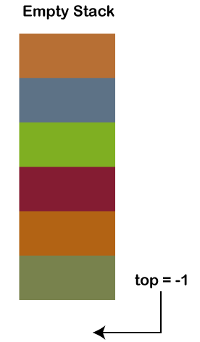
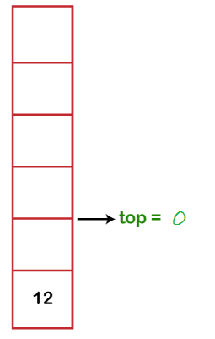
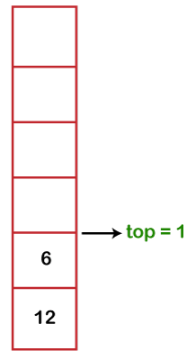
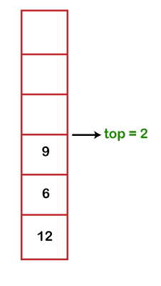
المكدس(The Stack):
Push 12
Push 6
Push 9

Slide 15
كيفية عمل دالة (Push):
عملية Push او إضافة عنصر جديد إلى Stack تتم من خلال سلسلة من الخطوات كما يلي :
فحص ما إذا كان ال Stack فارغ او بمعنى آخر استدعاء دالة isEmpty.
إذا كان Stack ملئ إظهار رسالة خطأ والخروج من البرنامج.
أما إذا كان الStack ما زال فارغاً، فنقوم بزيادة top ليشير على المكان الفارغ الموجود أعلى آخر عنصر.
نضع العنصر الجديد في أعلى مكان في Stack.
الانتهاء والعودة من الدالة.

Slide 16
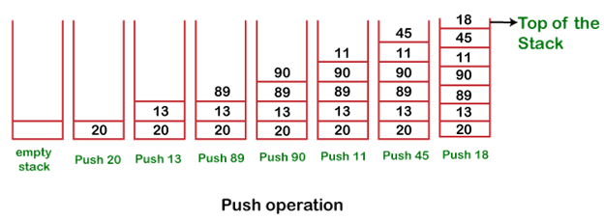
كيفية عمل دالة (Push):

Slide 17
كيفية عمل دالة (Pop):
الوصول إلى آخر عنصر في Stack او اعلي عنصر لحذفه من Stack عملية تسمى Pop وهى تمر بمجموعة من الخطوات :
فحص ما إذا كان Stack فارغ.
إذا كان Stack فارغ الخروج وإظهار رسالة خطأ.
إذا لم يكن ال Stack فارغ نقوم بالوصول إلى أعلى عنصر والذي يشير إليه top.
تقليل top بواحد مما يعنى حذف العنصر الأخير من الStack.
الانتهاء والعودة.

Slide 18
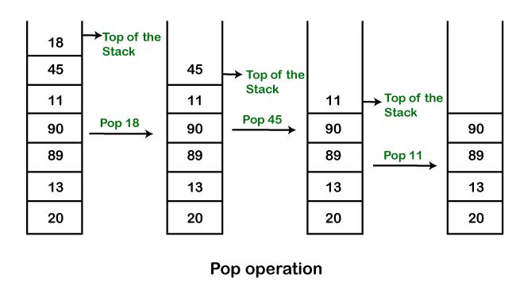
كيفية عمل دالة (Pop):

Slide 19
التعامل مع المكدسات برمجيا :
الوظائف التي نحتاجها في stack:
push(E item): وهذه العملية تستخدم لإضافة عناصر إلى الـ stack.
pop(): تستخدم لإخراج أول عنصر (آخر عنصر اضيف) من stack.
isEmpty(): تستخدم لفحص اذا ما كانت stack خالية أو لا.
clear: تستخدم لحذف جميع العناصر في stack.
peek(): تستخدم للاستعلام عن أول عنصر (آخر عنصر مضاف) في stack دون حذفه.
search (object o): للبحث عن عنصر محدد وترجع موقعه.

Slide 20
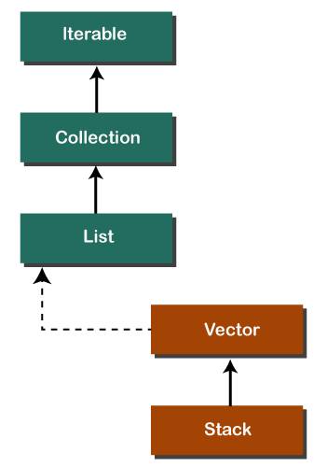
Java Stack Class

Slide 21
مثال (1):
برنامج كامل عن المكدسات والدوال التي تتعامل معها.

Slide 22
import java.util.Stack;
public class StackExample {
public static void main(String[] args) {
// Creating a Stack
Stack<String> stackOfCards = new Stack<>();
// Pushing new items to the Stack
stackOfCards.push("Jack");
stackOfCards.push("Queen");
stackOfCards.push("King");
stackOfCards.push("Ace");

Slide 23
System.out.println("Stack => " + stackOfCards);
System.out.println();
String cardAtTop = stackOfCards.pop();
System.out.println("Stack.pop() => " + cardAtTop);
System.out.println("Current Stack => " + stackOfCards);

Slide 24
System.out.println();
// Get the item at the top of the stack without removing it
cardAtTop = stackOfCards.peek();
System.out.println("Stack.peek() => " + cardAtTop);
System.out.println("Current Stack => " + stackOfCards);

Slide 25
System.out.println("Is Stack empty? : " + stackOfCards.isEmpty());
// Find the size of Stack
System.out.println("Size of Stack : " + stackOfCards.size());

Slide 26
// Search for an element
int position = stackOfCards.search("Queen");
if(position != -1)
System.out.println("Found the element \"Queen\" at position : " + position);
else
System.out.println("Element not found");
}
}

Slide 27
المخرجات :
Stack => [Jack, Queen, King, Ace]
Stack.pop() => Ace
Current Stack => [Jack, Queen, King]
Stack.peek() => King
Current Stack => [Jack, Queen, King]
Is Stack empty? : false
Size of Stack : 3
Found the element "Queen" at position : 2

Slide 28
Home work
طرق تمثيل المعادلة :
Infix prefix postfix

Slide 29
؟

